Slide 1
CHÀO MỪNG
CÁC EM ĐẾN VỚI TIẾT HỌC
Giáo viên:

Slide 2
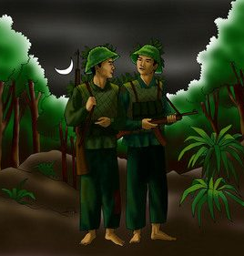
ĐỒNG CHÍ
-CHÍNH HỮU-

Slide 3
NỘI DUNG BÀI HỌC
i. Tìm hiểu chung
II. Tìm hiểu chi tiết
III. Tổng kết

Slide 4
I. TÌM HIỂU CHUNG
1. Tác giả

Slide 5
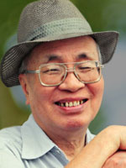
I. TÌM HIỂU CHUNG
1. Tác giả
1
Tên thật là Trần Đình Đắc,
2
Quê quán: Hà Tĩnh.
Năm 1946, ông gia nhập Trung đoàn Thủ đô và hoạt động trong quân đội suốt hai cuộc kháng chiến chống Pháp và chống Mỹ.
3
4
Ông bắt đầu làm thơ năm 1947, thơ ông hầu như chỉ viết về người lính và chiến tranh.
Ông được nhà nước trao tặng giải thưởng Hồ Chí Minh về văn học nghệ thuật năm 2000.
5

Slide 6
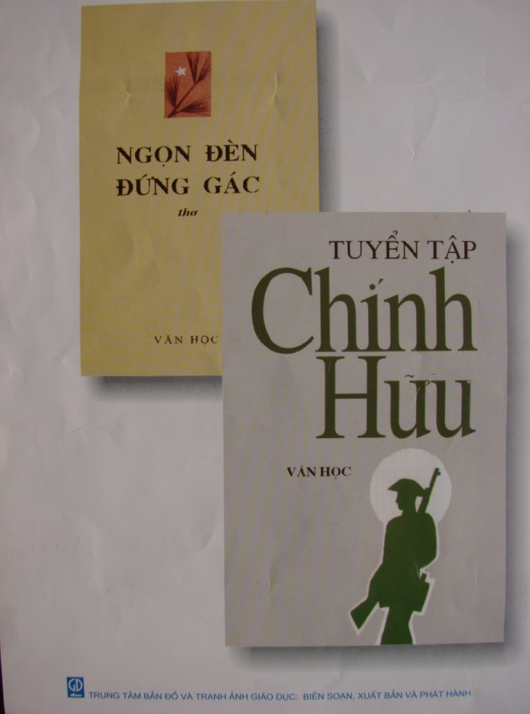
MỘT SỐ TÁC PHẨM CỦA CHÍNH HỮU

Slide 7
I. TÌM HIỂU CHUNG
2. Tác phẩm
- Hoàn cảnh sáng tác: cuối năm 1948 (thời kì đầu cuộc kháng chiến chống Pháp), in trong tập “Đầu súng trăng treo”
- Chính Hữu tâm sự: Tôi bị ốm, sốt rét ác tính nhưng không có thuốc men gì cả. Đơn vị vẫn hành quân và để lại một đồng chí chăm sóc tôi. Không có đồng chí đó, có lẽ tôi đã bỏ mạng. Sự ân cần của đồng chí đó khiến tôi nhớ những lần đau ốm được mẹ, được chị chăm sóc. Đấy là những gợi ý đầu tiên của bài thơ Đồng chí

Slide 8
I. TÌM HIỂU CHUNG
2. Tác phẩm
ĐỒNG CHÍ
Quê hương anh nước mặn, đồng chua Làng tôi nghèo đất cày lên sỏi đá Anh với tôi đôi người xa lạ Tự phương trời chẳng hẹn quen nhau. Súng bên súng, đầu sát bên đầu Đêm rét chung chăn thành đôi tri kỷ Đồng chí! Ruộng nương anh gửi bạn thân cày Gian nhà không mặc kệ gió lung lay Giếng nước gốc đa nhớ người ra lính. Anh với tôi biết từng cơn ớn lạnh, Sốt run người, vừng trán ướt mồ hôi.
Áo anh rách vai Quần tôi có vài mảnh vá Miệng cười buốt giá Chân không giày Thương nhau tay nắm lấy bàn tay! Đêm nay rừng hoang sương muối Đứng cạnh bên nhau chờ giặc tới Đầu súng trăng treo.
2-1948

Slide 10
I. TÌM HIỂU CHUNG
2. Tác phẩm

Slide 11
I. TÌM HIỂU CHUNG
2. Tác phẩm
Đề tài, chủ đề
Tự sự + Miêu tả + Biểu cảm
Tự do
01
02
03
Thể thơ
Ngợi ca tình đồng chí, đồng đội thắm thiết, sâu nặng của những người lính cách mạng dựa trên cơ sở cùng chung cảnh ngộ và lí tưởng chiến đấu.
PTBĐ

Slide 12
I. TÌM HIỂU CHUNG
Bố cục
2. Tác phẩm
7 câu đầu
Cơ sở hình thành tình đồng chí
10 câu tiếp theo
Biểu hiện của tình đồng chí
3 câu cuối
Biểu tượng đẹp về tình đồng chí

Slide 13
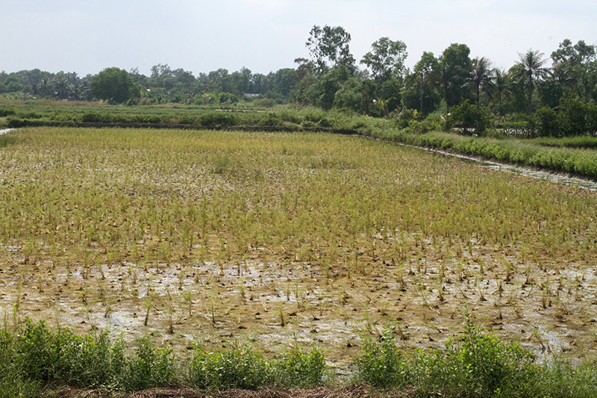
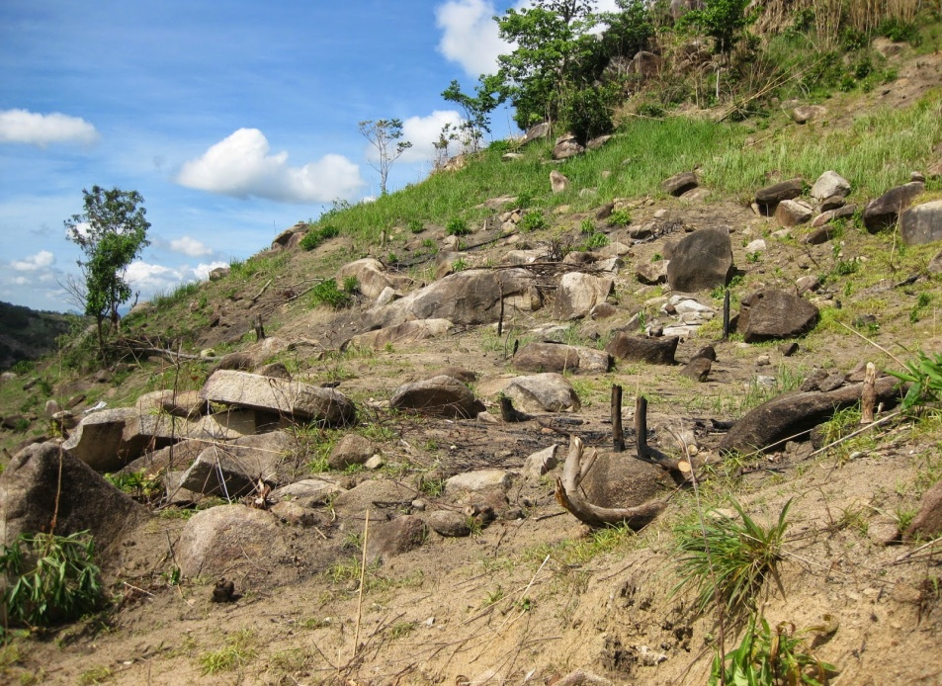
II. TÌM HIỂU CHI TIẾT
1. Cơ sở của tình đồng chí
Quê hương anh nước mặn đồng chua
Làng tôi nghèo đất cày lên sỏi đá.

Slide 14
THẢO LUẬN NHÓM

Slide 15
1. Cơ sở của tình đồng chí
PHIẾU HỌC TẬP
Hình ảnh thơ nào giới thiệu về quê hương của các anh
Biện pháp nghệ thuật
Giọng thơ :
Nhận xét về nguồn gốc xuất thân:
- Nước mặn đồng chua: vùng đất nhiễm mặn ven biển, đất xấu khó trồng trọt.
- Đất cày lên sỏi đá: vùng đồi núi trung du đá sỏi , đất bạc màu khó canh tác.
→là những vùng đất nghèo, cằn cỗi, xác xơ.
- Sử dụng thành ngữ: giàu sức gợi tả, biểu cảm.
- Nghệ thuật đối xứng ( sóng đôi) :
quê hương anh - làng tôi
nước mặn đồng chua - nghèo đất cày lên sỏi đá.
- Giọng thơ : như lời kể chuyện, thủ thỉ, tâm tình…
- Họ cùng chung nguồn gốc xuất thân – cùng chung giai cấp - cùng cảnh ngộ.( người nông dân chân lấm tay bùn khoác áo lính ra trận)

Slide 16
II. TÌM HIỂU CHI TIẾT
1. Cơ sở của tình đồng chí
- Tương đồng về cảnh ngộ nghèo khó.
Quê hương anh nước mặn đồng chua
Làng tôi nghèo đất cày lên sỏi đá.
quê hương anh
làng tôi
><
thành ngữ:
nước mặn đồng chua
đất cày lên sỏi đá

Slide 17
II. TÌM HIỂU CHI TIẾT
1. Cơ sở của tình đồng chí
SUY NGHĨ VÀ TRẢ LỜI
Câu 1. Các anh quen nhau trong bối cảnh nào?
Câu 2.Theo em điều gì đã khiến cho những người xa lạ ở khắp mọi miền của Tổ quốc, họ lại trở nên thân thiết ?
Câu 3.Chỉ ra cái hay trong nghệ thuật diễn đạt của những câu thơ trên?
Câu 4. Câu thơ “Đồng chí” ở giữa bài thơ có gì đặc biệt?

Slide 18
II. TÌM HIỂU CHI TIẾT
1. Cơ sở của tình đồng chí
Các anh quen nhau trong bối cảnh: | - Họ nhập ngũ và cùng đứng dưới lá quân kì của cách mạng.
Điều gì đã khiến cho những người xa lạ rồi trở thành thân quen: | - Chung nhau về lí tưởng cách mạng, lòng yêu nước: Thôi thúc họ lên đường, cùng một chiến tuyến để chống lại kẻ thù. + Từ xa lạ, trở nên gắn kết. Anh – tôi Anh với tôi – đôi

Slide 19
II. TÌM HIỂU CHI TIẾT
1. Cơ sở của tình đồng chí
Nghệ thuật diễn đạt: | - Điệp từ, ẩn dụ ,hình ảnh thơ đối xứng miêu tả chân thực cuộc đời người lính: + Súng bên súng → chung nhiệm vụ + đầu sát bên đầu → chung cuộc đời quân ngũ - Từ : ‘bên” – “sát” - “chung”- “đôi”→ mọi khoảng cách không còn, họ quấn quýt gắn bó đến không thể tách rời, tình đồng chí cứ lớn dần theo thời gian.
Câu thơ “Đồng chí” ở giữa bài thơ có gì đặc biệt: | - Câu thơ có 2 tiếng – 1 từ - kết thúc dấu chấm than - một nốt nhấn. → cảm xúc dồn nén mãnh liệt, chân thành, là tiếng gọi sâu thẳm, thiêng liêng, cảm động của tình đồng chí. Là điểm sáng của bài thơ. Là bản lề khép mở nâng ý đoạn trước mở ra ý đoạn sau.

Slide 20
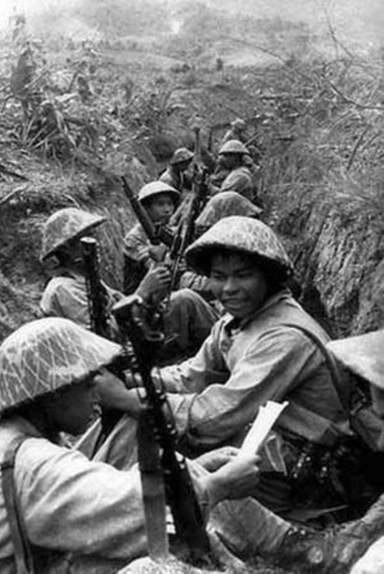
Anh với tôi đôi người xa lạ
Tự phương trời chẳng hẹn quen nhau,
Súng bên súng, đầu sát bên đầu,
Đêm rét chung chăn thành đôi tri kỷ.
→ Ngôn ngữ bình dị, mộc mạc
→ Chung lý tưởng
→ Sẵn sàng chia sẻ khó khăn gian khổ.

Slide 21
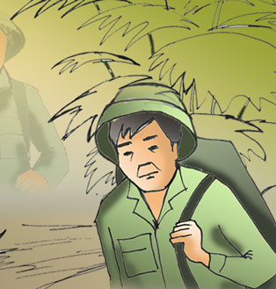
Cơ sở tình đồng chí:
Chung hoàn cảnh xuất thân: từ miền quê nghèo khó
Chung lí tưởng, mục đích: lên đường vì Tổ quốc
Chung hoàn cảnh chiến đấu gian khổ

Slide 22
Câu đặc biệt
“Đồng chí!”
Chủ đề của bài thơ
Khẳng định tình đồng chí, đồng đội giữa hai người lính
Nhịp cầu nối đoạn 1 và đoạn 2

Slide 23
Tiến trình hình thành
Xa lạ
Chung lí tưởng
Tri kỉ
Đồng chí
Nghệ thuật
Thông cảm, chia sẻ cùng nhau chiến đấu là nguồn cội của tình đồng chí keo sơn
Cấu trúc song hành
Thành ngữ
Biện pháp ẩn dụ

Slide 24
II. TÌM HIỂU CHI TIẾT
2. Những biểu hiện và sức mạnh của tình đồng chí
Đọc và trả lời câu hỏi:
Ruộng nương anh gửi bạn thân cày
Gian nhà không, mặc kệ gió lung lay
Giếng nước gốc đa nhớ người ra lính.
Câu 1: Biểu hiện của tình đồng chí được thể hiện như thế nào?
Câu 2: Nêu cách hiểu của em về ý nghĩa của những hình ảnh thơ : “Gian nhà không”, “ gió lung lay”
Câu 3:Vẻ đẹp của người lính được gợi ra từ sắc thái ý nghĩa của từ : “mặc kệ”
Câu 4: Nghệ thuật diễn đạt ?
Câu 5: Tìm những câu thơ có thể dùng để liên hệ so sánh đối chiếu với những câu thơ trên ?
( Gợi ý : câu thơ đầu của bài Đất nước – Nguyễn Đình thi: nhấn mạnh vào tư thế ra đi của người lính, họ đi theo tiếng gọi của non sông, đất nước)

Slide 25
II. TÌM HIỂU CHI TIẾT
2. Những biểu hiện và sức mạnh của tình đồng chí
Ruộng nương anh gửi bạn thân cày
Gian nhà không, mặc kệ gió lung lay
Giếng nước gốc đa nhớ người ra lính.
THẤU HIỂU
cảnh ngộ và nỗi lòng của nhau
tô đậm sự lựa chọn dứt khoát của họ về lòng yêu nước, tình cảm cách mạng
nỗi nhớ quê

Slide 26
II. TÌM HIỂU CHI TIẾT
Anh với tôi biết từng cơn ớn lạnh
Sốt run người vừng trán ướt mồ hôi.
Áo anh rách vai
Quần tôi có vài mảnh vá
Miệng cười buốt giá
Chân không giày
2. Những biểu hiện và sức mạnh của tình đồng chí
tả thực: sự hành hạ của sốt rét rừng
Gợi: quan tâm, lo lắng nhau
liệt kê: áo rách, quần vá, …
khắc nghiệt của núi rừng: buốt giá
sốt rét rừng
thiếu thốn
➔ đồng cam cộng khổ

Slide 27
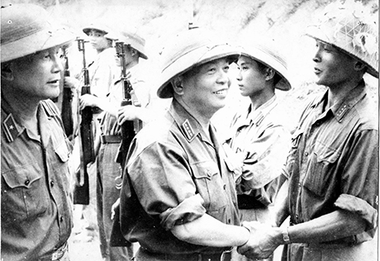
II. TÌM HIỂU CHI TIẾT
Thương nhau tay nắm lấy bàn tay.
cử chỉ đơn giản
ấm lòng
➔ yêu thương, gắn bó
tay nắm lấy bàn tay.
yêu thương, trìu mến
sẵn sàng chia sẻ
khao khát bên đồng đội

Slide 28
II. TÌM HIỂU CHI TIẾT
2. Những biểu hiện và sức mạnh của tình đồng chí
- Cảm thông sâu xa những tâm tư, nỗi lòng của nhau.
- Cùng chia sẻ gian lao, thiếu thốn của cuộc đời người lính.
- Cùng trải qua những cơn “sốt run người vừng trán ướt mồ hôi”.
- Họ vượt qua những khó khăn, thiếu thốn đó nhờ sức mạnh của tình đồng chí “Thương nhau tay nắm lấy bàn tay”.
Câu thơ sóng đôi, hình ảnh thơ chân thực đã thể hiện được sự gắn bó, sức mạnh của tình đồng chí.

Slide 29
3. Biểu tượng của tình đồng đội
THẢO LUẬN NHÓM:
Đọc và điền các nội dung vào bảng sau
Đêm nay rừng hoang sương muối
Đứng cạnh bên nhau chờ giặc tới
Thời gian
Không gian
Bối cảnh
Tư thế người lính
Tâm hồn
Đêm về khuya
hoang vu, lạnh lẽo
căng thẳng trước trận chiến
chủ động “ chờ”
ung dung, thanh thản lạ kì, tình yêu nước hun đúc lên thành tinh thần tự nguyện, sẵng sàng xả thân, tận hiến.

Slide 30
3. Biểu tượng của tình đồng đội
Khép lại bài thơ là một hình ảnh thơ đẹp, em hãy chỉ ra cái hay và cái đẹp của câu thơ : “ Đầu súng trăng treo ”
Đầu súng trăng treo.
thực
thực tiễn cuộc chiến đấu
súng
chiến tranh, chiến sĩ,…
liên tưởng
trăng
hòa bình, thi sĩ, …
hình ảnh
giàu sức gợi
tình đồng chí sáng trong
vẻ đẹp tâm hồn người lính
vẻ đẹp tâm hồn dân tộc

Slide 31
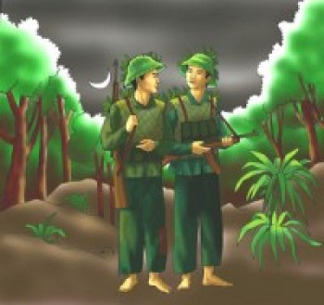
"Đầu súng trăng treo" là hình ảnh mang ý nghĩa biểu tượng: hiện thực và lãng mạn, chiến tranh và hòa bình.

Slide 32
III. TỔNG KẾT
NỘI DUNG
Ca ngợi tình đồng chí cao đẹp giữa người chiến sĩ trong thời kháng chiến chống Pháp gian khổ.
NGHỆ THUẬT
- Ngôn ngữ bình dị, đượm chất dân gian, tình cảm chân thành.
- Tả thực + lãng mạn ⇨ hình ảnh đẹp, mang ý nghĩa biểu tượng.

Slide 33
LUYỆN TẬP
Vẽ sơ đồ tư duy tổng kết văn bản Đồng chí

Slide 34
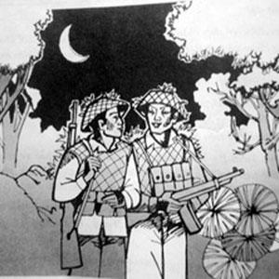
ĐỒNG CHÍ
Hình ảnh, ngôn ngữ chân thực, giản dị
Tình đồng chí keo sơn, gắn bó

Slide 35
VẬN DỤNG
Câu hỏi: Viết một đoạn văn ngắn trình bày cảm nhận của em về hình ảnh “Đầu súng trăng treo”.
Bài thơ Đồng chí của Chính Hữu đã kết thúc với những hình ảnh thật đẹp, thật ý nghĩa “Đầu súng trăng treo” - câu thơ chỉ có 4 chữ, nhịp thơ thay đổi đột ngột, dồn nén, chắc gọn, gây sự chú ý của người đọc. Trong đêm phục kích, người lính bỗng phát hiện nơi đầu súng có một vầng trăng treo. Từ “ treo” đã tạo nên mối quan hệ bất ngờ độc đáo, nối liền mặt đất với bầu trời, gợi nên những liên tưởng vừa hiện thực lại vừa lãng mạn. Chất hiện thực ở đây được thể hiện rõ bởi đêm khuya trăng trên cao sà xuống thấp dần. Ở vị trí người lính, vầng trăng như đang treo trên đầu súng của mình. Trong hoàn cảnh hết sức gian khổ khốc liệt: đêm đông giá lạnh, rừng hoang sương muối, cái chết cận kề, vậy mà tâm hồn nhạy cảm của người chiến sĩ vẫn thấy hình ảnh trăng và súng thú vị. Súng và trăng là gần và xa, là thực tại và mơ mộng, là chất hiện thực và chất lãng mạn, là chất chiến sĩ và chất thi sĩ. Đó là những mặt bổ sung, hài hòa với nhau trong cuộc đời người lính. Súng và trăng đã tạo nên một cặp đồng chí tô đậm hơn vẻ đẹp của những người đồng chí đang đứng cạnh bên nhau. Chính tình đồng chí đã khiến cho người lính cảm thấy cuộc đời vẫn đẹp, vẫn thơ mộng, giúp họ tạo nên chiến thắng.

Slide 36
HƯỚNG DẪN VỀ NHÀ
- Học thuộc lòng bài thơ.
- Nắm vững giá trị nội dung, nghệ thuật.
- Hoàn thành đoạn văn.
- Khuyến khích vẽ tranh về người lính.
- Chuẩn bị bài mới: “Bài thơ về tiểu đội xe không kính” của Phạm Tiến Duật
+ Đọc bài thơ
+ Tìm hiểu nội dung qua câu hỏi SGK.

Slide 37
HẸN GẶP LẠI CÁC EM TRONG TIẾT HỌC SAU!

